Slide 1
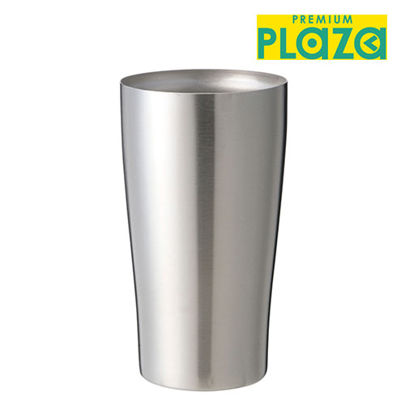
【提案書】
真空ステンレスタンブラー 450ml
特徴
手に馴染みやすい美しいフォルムな上、保温性・保冷性の高い真空ステンレスタンブラーの450mlタイプです。オリジナル名入れも可能ですので、記念用や贈答用、販促用におすすめです。
商品写真
納期
納期スペース
仕様
素 材：ステンレス
サイズ：口径7.8cm×高さ14.6cm
包 装：化粧箱入り
重 量 : 202g
お見積
お見積りスペース

